Slide 1
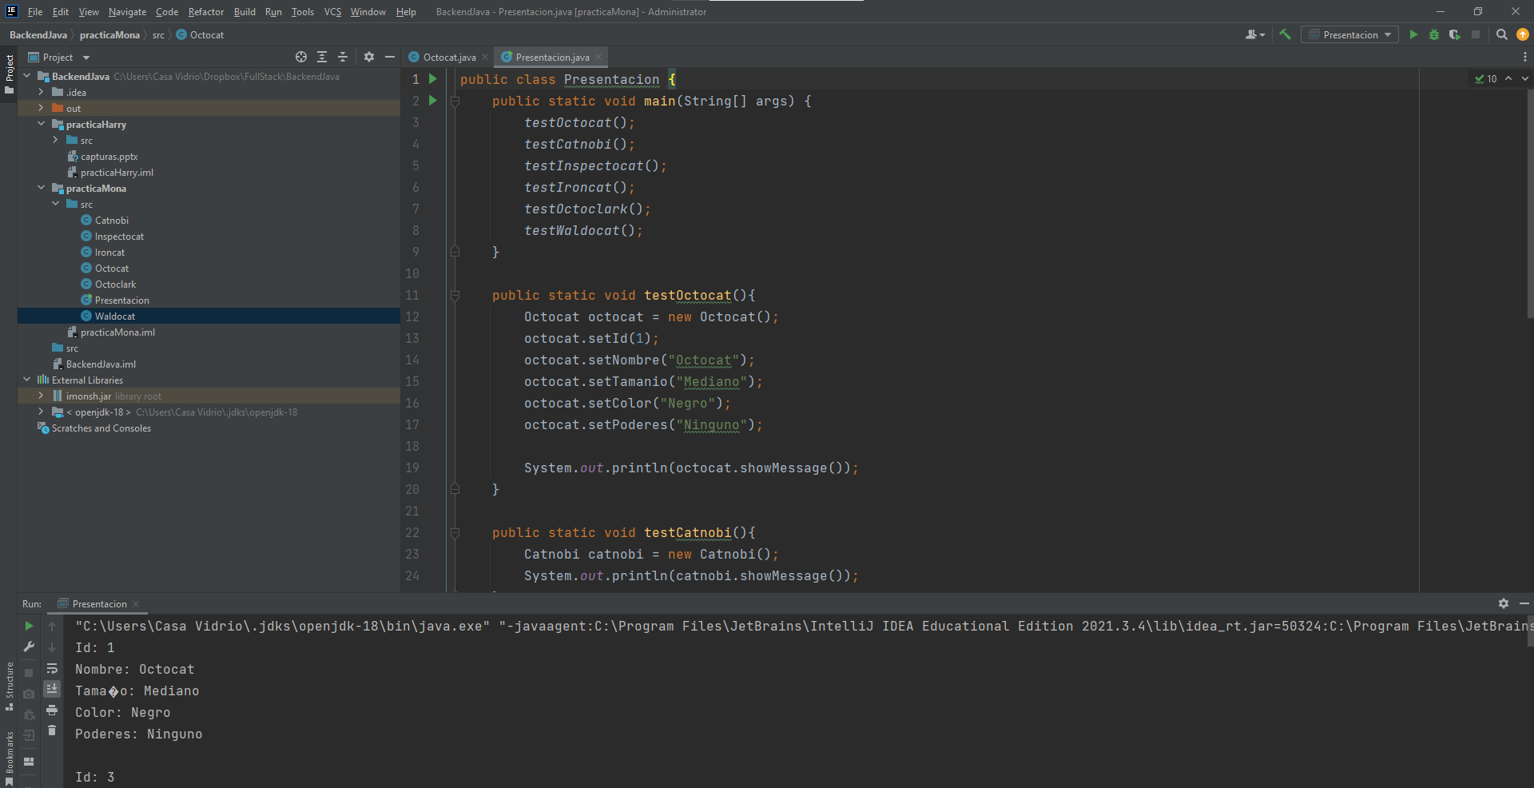

Slide 2
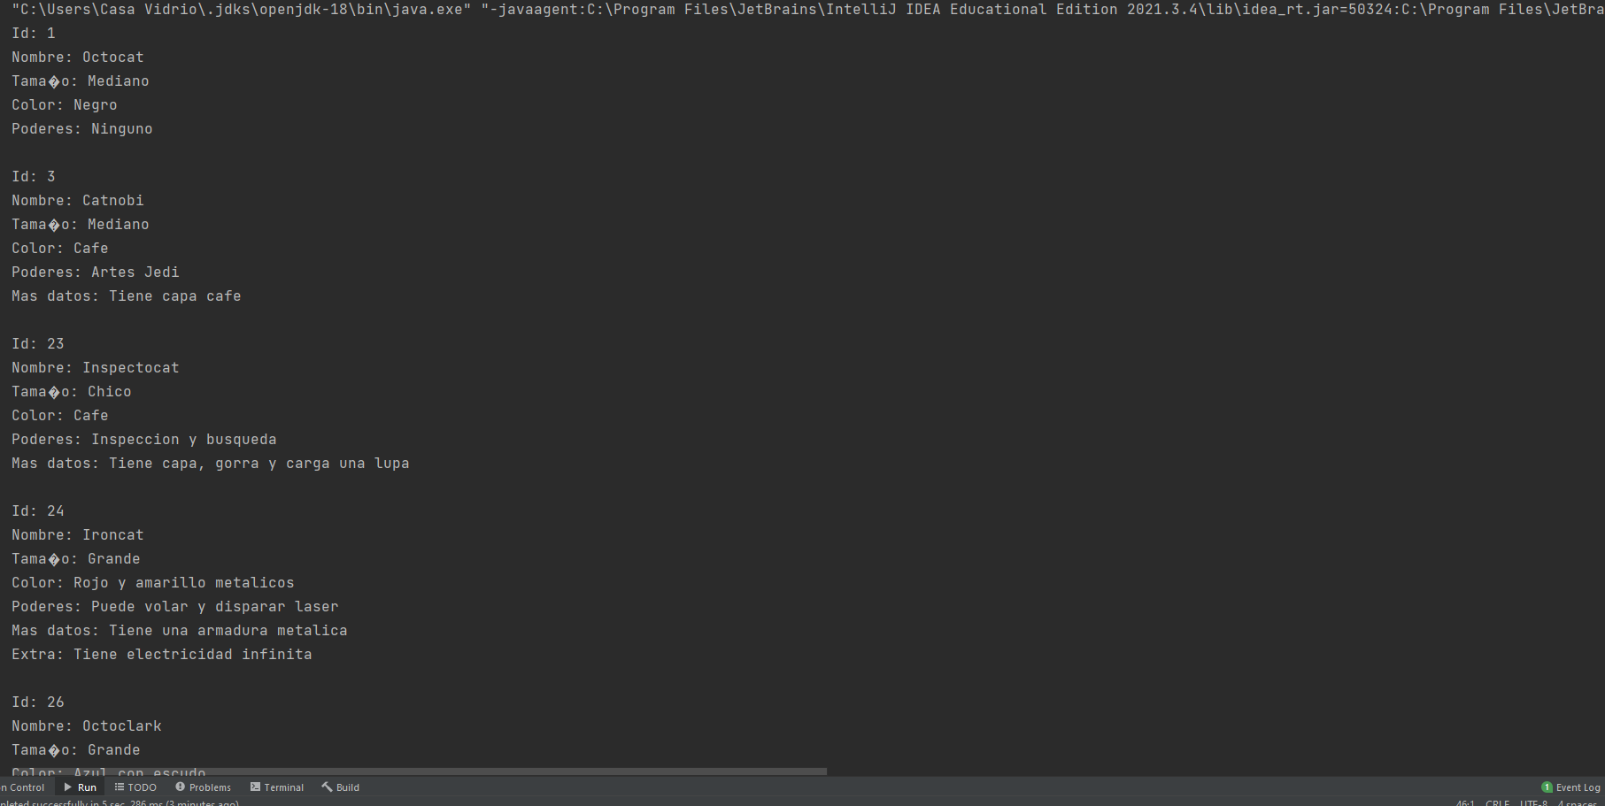

Slide 3
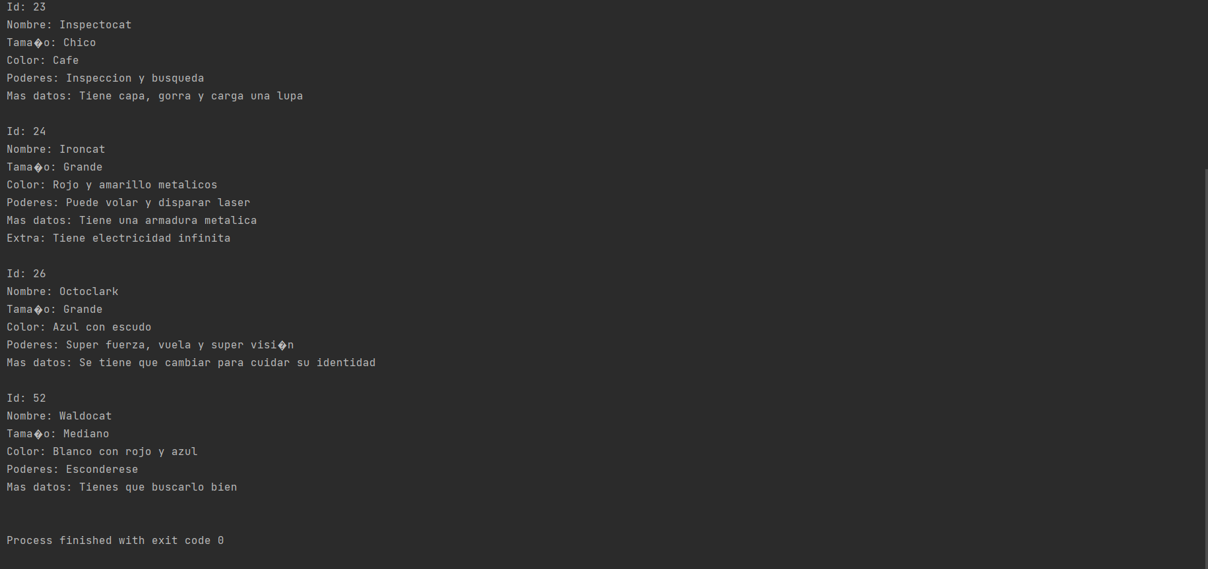

Slide 4
Catnobi extends Octocat
id
nombre
tamano
color
poderes
String masDatos
showMessage
Inspectocat extends Octocat
id
nombre
tamano
color
poderes
String masDatos
showMessage
Octocat
int id
String nombre
String tamano
String color
String poderes
Setters
Getters
showMessage
Waldocat extends Octocat
id
nombre
tamano
color
poderes
String masDatos
showMessage
Ironcat extends Octocat
id
nombre
tamano
color
poderes
String masDatos
String extra
showMessage
Octoclark extends Octocat
id
nombre
tamano
color
poderes
String masDatos
showMessage

